Slide 1
QA
Лекция №2

Slide 2
План:
Warm up. What have we studied last time?
Спецификации и разработка ПО на примере Waterfall
UStories и их разработка на примере Scrum

Slide 3
WARM UP
Waterfall
RUP
Agile (Scrum, XP, Kanban)

Slide 4
Разработка спеки
Критерии спеки
1. Акцент на деталях и их четкое определение.
2. Забота о недопущении неверного толкования.
3. Непротиворечивость внутри спека и с другими спеками.
4. Логическая взаимосвязь компонентов.
5. Полнота охвата предмета.
6. Соответствие нормативным актам.
7. Соответствие деловой практике
Параметры спеки
Уникальное наименование
Уникальное ID
Стр 75 Савин

Slide 5
ХХХХХ Ltd.
Idea

Slide 6
Анализ требований
Сбор требований
Анализ требований
Документирование требований (SRS & BReqSpecs)

Slide 7
Анализ требований
2.1 Функциональные требования.
2.1.1 Создание пользователя
Сценарии использования | SCase-1. Создание пользователя Пользователь с ролью «Менеджер» в разделе пользователей добавляет пользователя. Пользователь указывает ФИО, контакты, паспортные данные (серия и номер) и роли нового пользователя. Если создается пользователь с одной из следующих ролей: «Рабочий», «Бригадир» или «Начальник цеха», то пользователь указывает цех нового пользователя. Пользователь сохраняет нового пользователя. Система проверяет, что пользователь с указанными паспортными данными отсутствует в системе. Если пользователь не найден, то система создает нового пользователя. SC-2. Создание пользователя - пользователь с таким паспортом уже существует в системе Пользователь с ролью «Менеджер" в разделе пользователей добавляет пользователя. Пользователь указывает ФИО, контакты, паспортные данные (серия и номер) и роли нового пользователя. Пользователь сохраняет нового пользователя. Система проверяет, что пользователь с указанным паспортом отсутствует в системе. Если пользователь найден, то система отказывает в создании пользователя с соответствующей ошибкой.

Slide 8
Анализ требований
Функциональные требования | FR-1. На странице "Пользователи" должна быть доступна кнопка "Добавить пользователя". При нажатии на кнопку должна отображаться форма создания пользователя со следующими полями:

Slide 9
Анализ требований
Функциональные требования | FR-2. При нажатии на кнопку "Сохранить" система должна выполнить следующие проверки:
Если ошибки не выявлены, то система должна создать пользователя и перенаправить пользователя на страницу "Пользователи".

Slide 10
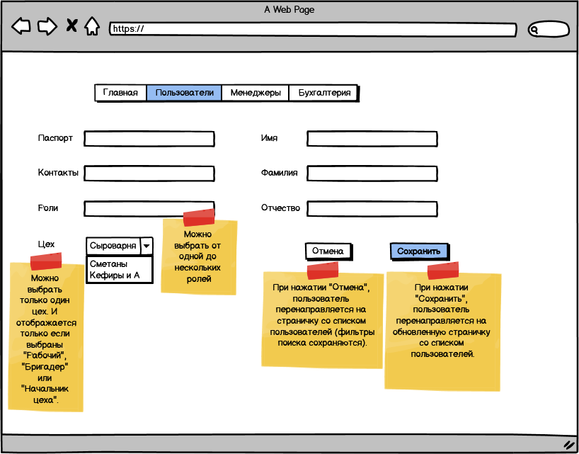
Анализ требований
Требования к UX \ UI | UX-1. Форма создания пользователя должна быть реализована в соответствии с мокапом:

Slide 11
Анализ требований
Требования к логгированию | LOG-1. В системе должны логироваться следующие события:

Slide 12
2. Design \ проектирование

Slide 13
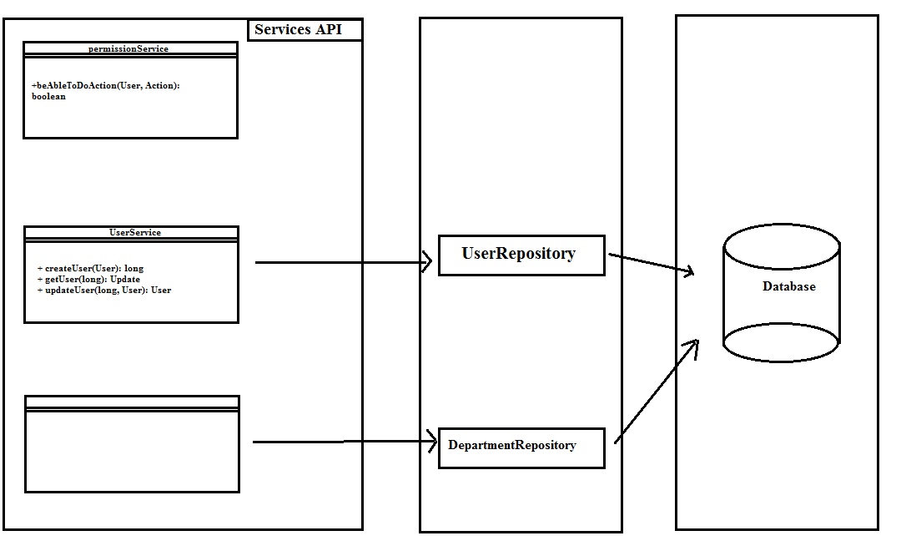
1. Составляется архитектура
Модель архитектуры
In addition, there might be:
Схема развертывания;
Схема БД
Модели API для соответствующих ролей

Slide 14




Используемые инструменты, языки и фреймворки

Slide 15



3. Разработка (3 m.)
Реализация проекта
В команде разработки:
BE: 2 = +
FE: 4 = + + +
*interruptions (хотелки)

Slide 16
4. Тестирование (2 m.)
Тестирование
В команде 2 тестировщика:
+

Slide 17
5. Техническое обслуживание
Завершение разработки и тестирования, сдача проекта.

Slide 18

Agile

Slide 19
Спасибо за внимание

